Slide 1
观看视频，
你提取到了
什么历史信息？
奴隶社会的
“基建狂魔”

Slide 2
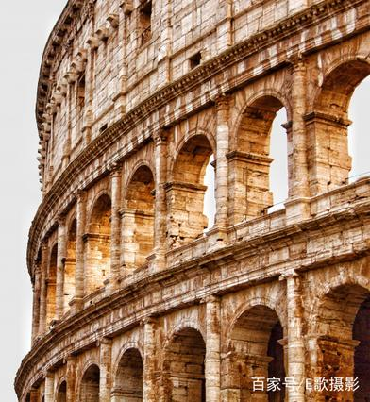
Notes:
板式2

Slide 3
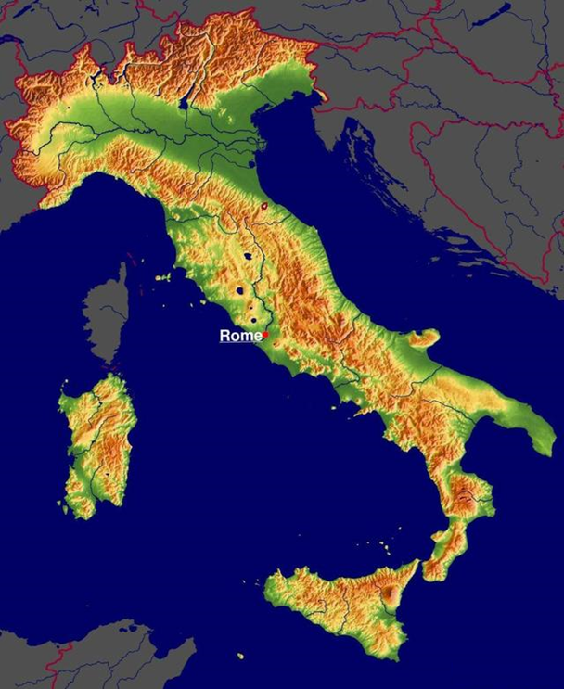
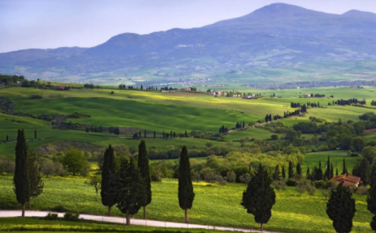
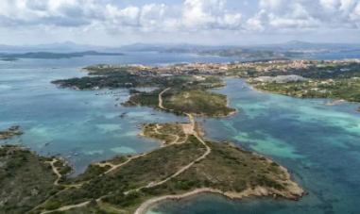
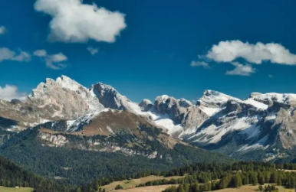
一、罗马城邦和罗马共和国
1、位置：
地中海中部，三面环海。
亚平宁山脉
地中海
2、环境：
①东部山地众多→利于发展畜牧业
②西部平坦肥沃→适宜发展农业

Slide 4
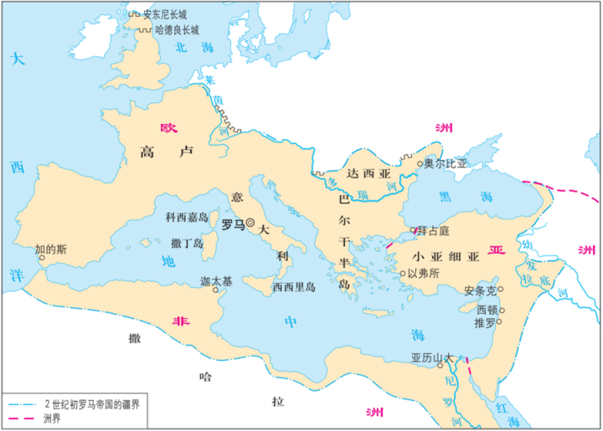
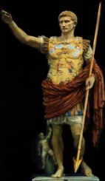
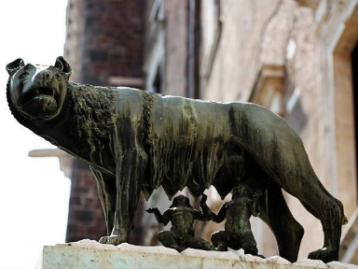
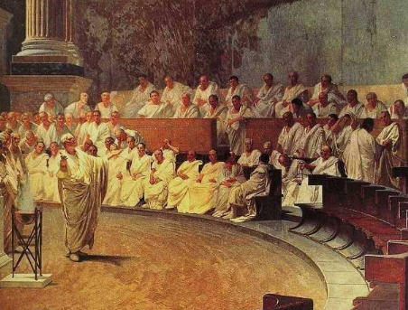
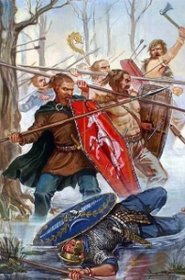
古罗马历史发展脉络
罗马城邦
罗马共和国
罗马帝国
帝国衰亡
公元前1000年
公元前509年
公元前49年
公元3世纪
27年

Slide 5
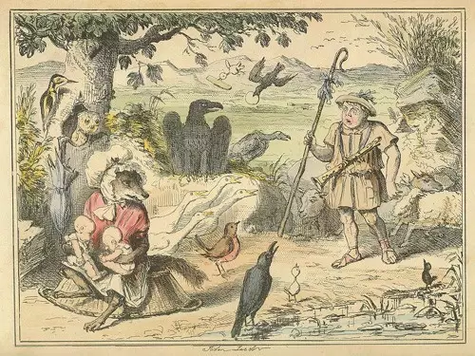
3、罗马城邦：
公元前1000年，意大利半岛中部的台伯河畔罗马城邦兴起。
相关史事：关于罗马城的起源有一段传说。相传罗马城的创建人是孪生兄弟罗慕路斯和勒穆斯。他们的母亲是一位国王的女儿。她的叔叔篡夺了王位，并派人把她生下的这对孪生兄弟抛入台伯河。两个孩子被冲到河岸上，一只母狼照料他们。后来，一对牧羊夫妇收养了他们。兄弟二人长大后，得知自己的身世，合力杀死篡位者，恢复了王位，建立了新城。后来，新城被命名为“罗马”。

Slide 6
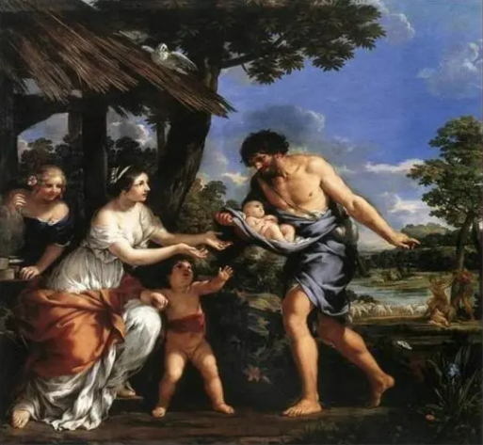
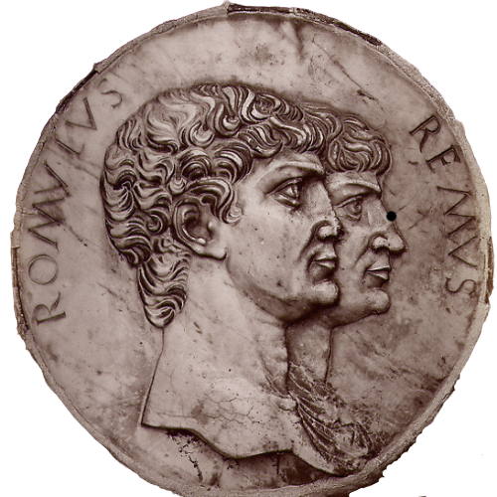
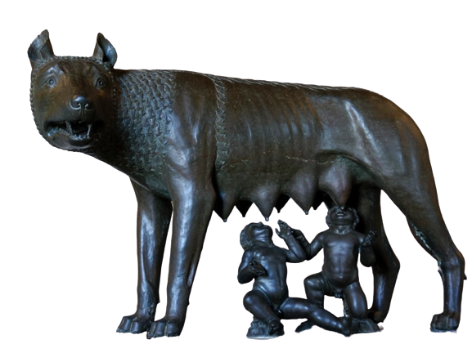
罗穆路斯和雷穆斯被牧羊人收养油画
意大利罗马卡比托利欧博物馆藏“母狼乳婴”像

Slide 7
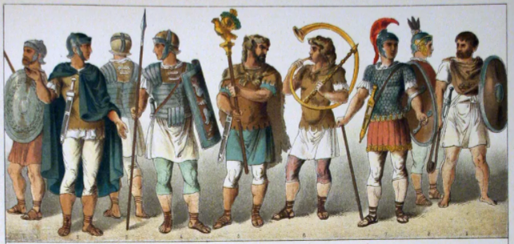
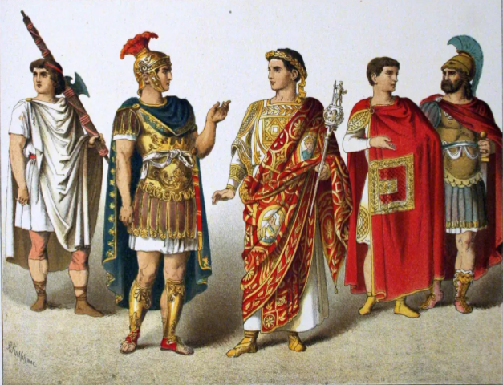
古罗马先后经历罗马王政时代（前753～前509年）、罗马共和国（前509～前 27年）、罗马帝国（前27～476年/1453年）三个阶段。公元1-2世纪是罗马历史上最辉煌的时期。
王政时代的罗马是一个传统的君主制国家。城邦最后一个国王小塔克文是暴君和独裁者，忍无可忍的人们推翻了君主制，而采用贵族共和制。

Slide 8
推翻小塔克文的统治（意大利16世纪画作）

Slide 9
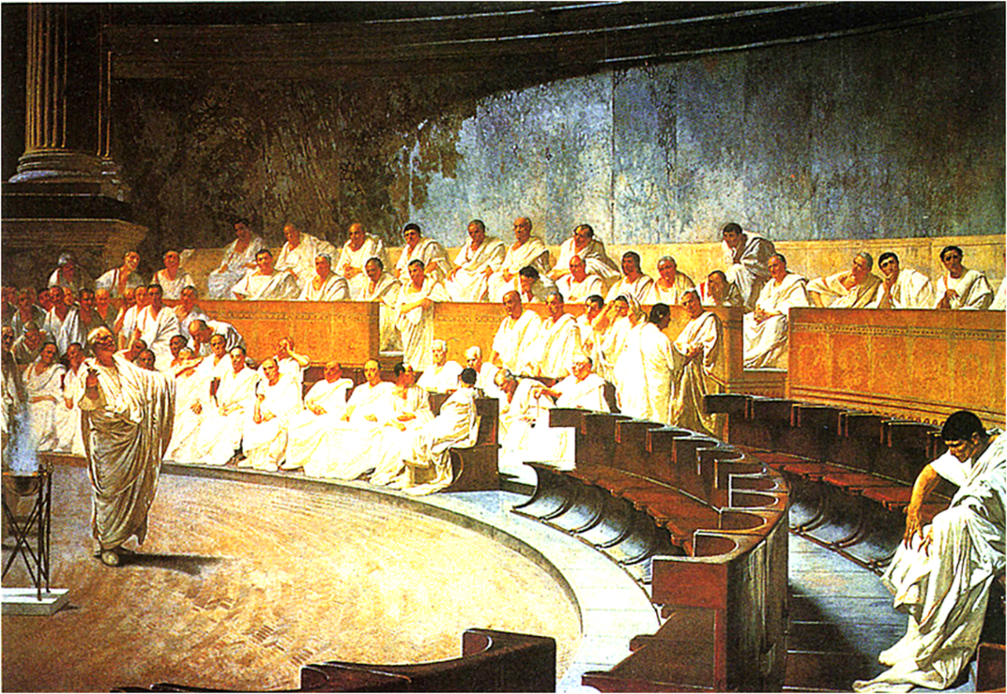
罗马元老院议事场景图片

Slide 10
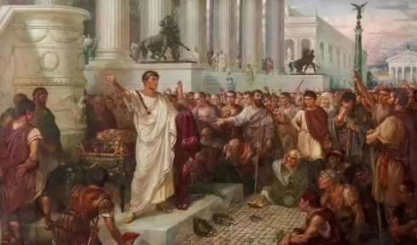
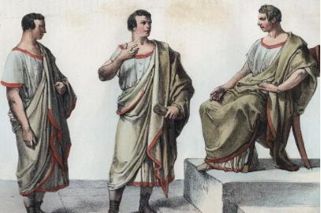
4、罗马共和国：
（1）建立：
公元前509年
（2）统治：
①元老院：由贵族组成，掌握决策权；
②执政官：两名，权力相等，主持日常政务；
③公民大会：形式上的最高权力机关；
④保民官：两名，平民自己选出，有权否决执政官与元老院提出的对平民不利的决议。

Slide 11
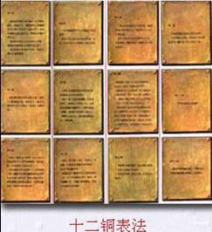
（3）《十二铜表法》：
早期罗马的法律是习惯法，解释权操在贵族法官手里为己谋利益，平民强烈要求制定成文法。
①背景：
②颁布时间：
公元前450年左右
③内容：
涉及诉讼程序、所有权和债务权、宗教法等内容。
④影响：
公元前450年左右，罗马颁布了《十二铜表法》，使量刑定罪有了文字依据，在一定程度上遏制了贵族对法律的曲解和滥用。是古罗马第一部成文法典。
⑤本质：维护奴隶主贵族的利益。

Slide 12
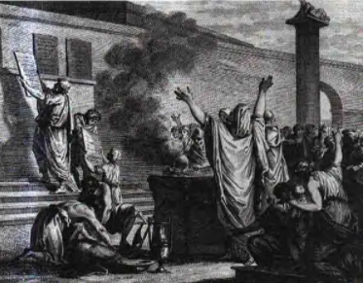
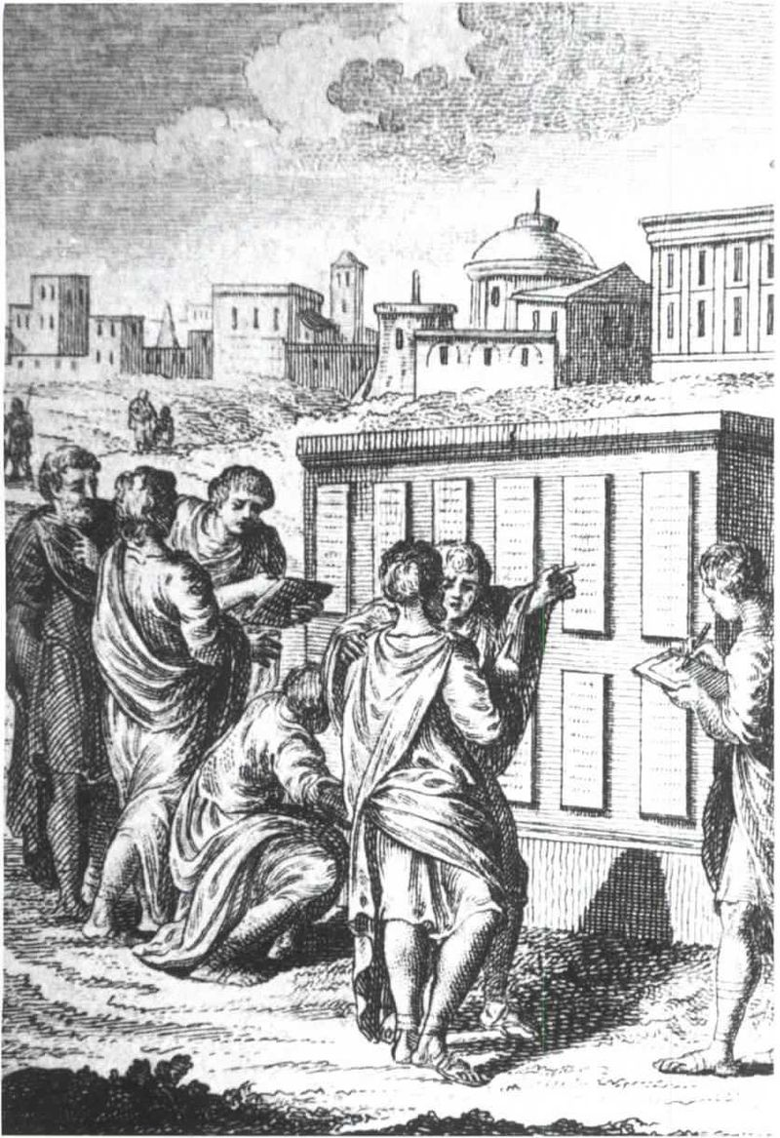
平民期待已久的《十二铜表法》公布
平民查看公布于广场的《十二铜表法》

Slide 13
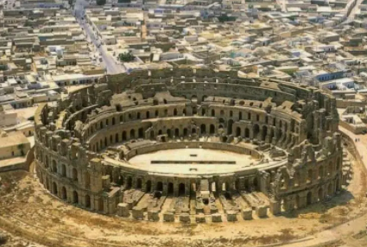
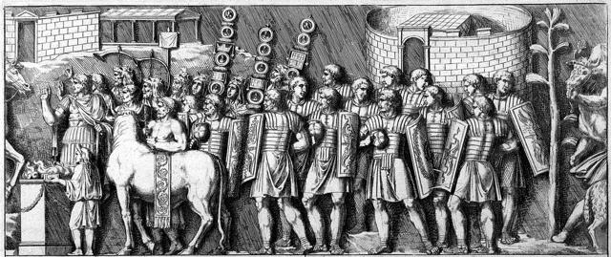
罗马圆形竞技场
图拉真柱的罗马军团浮雕
材料：他们一生下来就被抱到河边，泡进冰冷的水里接受锻炼；男孩日夜打猎，以弓马为游戏，把森林动物搅得精疲力竭；到了青年时，他们吃苦耐劳：或用锄头征服大地，或在战火中攻陷城市。 ——维吉尔《埃涅阿斯》
罗马人具有怎样的民族性格？
尚武善战

Slide 14
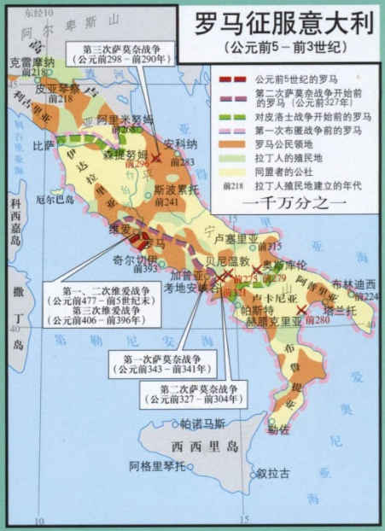
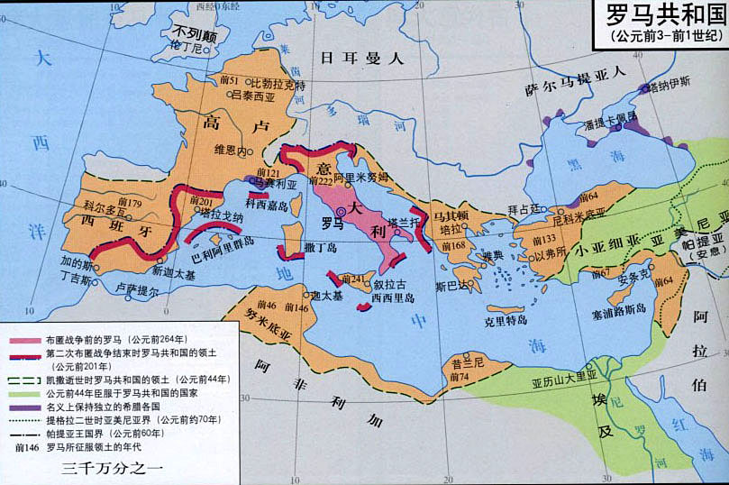
（4）扩张：
①公元前3世纪早期，罗马征服意大利半岛；
②公元前2世纪，罗马与地中海强国迦太基进行了数次争霸战争，最终取得了地中海世界的霸权。

Slide 15
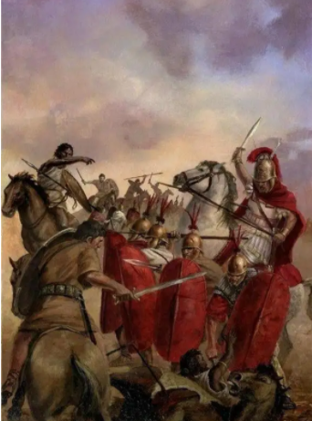
相关史事
罗马与迦太基为争夺西地中海霸权先后进行了三次战争。罗马人称迦太基人为布匿人，因此这三次战争被称为“布匿战争”。第一次战争，迦太基战败，罗马获得西西里岛和大量赔款。在第二次战争中，迦太基统帅汉尼拔率部长途跋涉，翻越白雪皑皑的阿尔卑斯山，突然出现在意大利北部，重创罗马大军，并在意大利转战十余年。罗马一方面坚守本土，另一方面派遣军队进入迦太基开辟第二战场。汉尼拔被迫回国应战，遭到惨败;迦太基成为罗马的附属国。但罗马仍不满足，要求拆毁迦太基城，挑起第三次战争。迦太基人反抗失败，迦太基城被夷为平地。

Slide 16
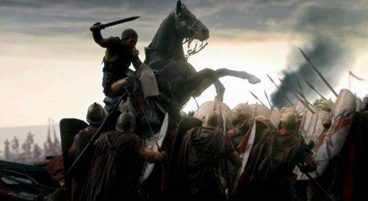
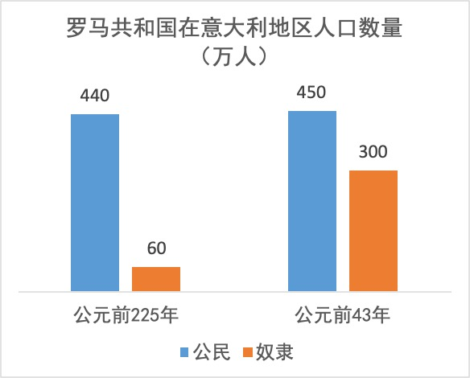
（5）衰落：
公元前73年，斯巴达克奴隶起义沉重打击了奴隶制，加速其衰落。

Slide 17
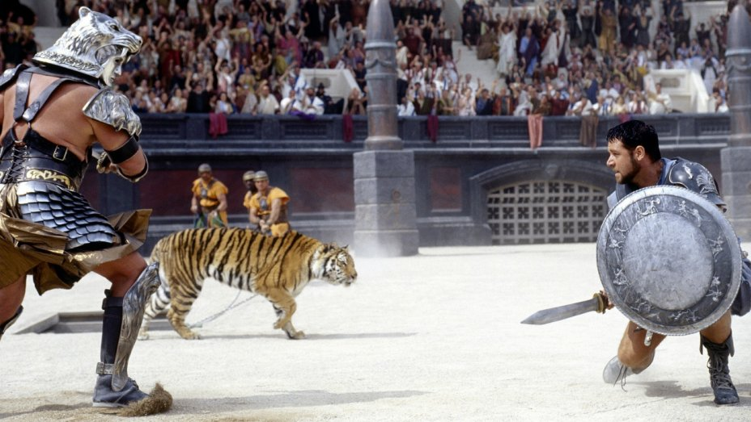
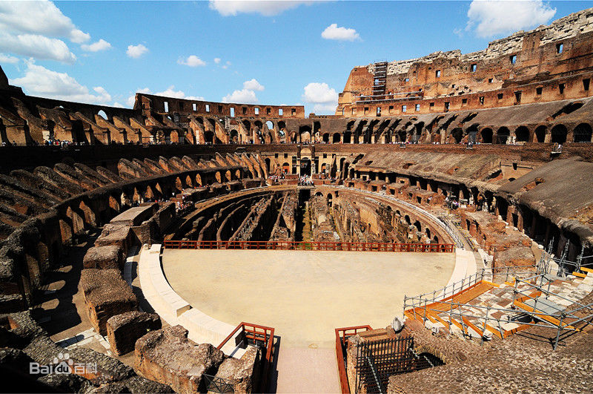
叁·罗马共和国
在古罗马扩张的过程中，大量被征服地区的人被掠夺为奴隶，奴隶成为罗马共和国的主要生产者。“是会说话的工具”，没有人身权利。
角斗场
古罗马斗兽场
奴隶主的乐园，奴隶的地狱

Slide 18
叁·罗马共和国
（5）衰落：
（1）根本原因：
阶级矛盾尖锐（奴隶主与奴隶）
奴隶起义不断
（2）直接原因：
斯巴达克起义
①时间：
②结果：
③影响：
公元前73年
被血腥镇压（失败）
沉重打击了罗马共和国的统治
角斗场
帝
国
镇压奴隶起义的过程中，军事贵族势力崛起

Slide 19
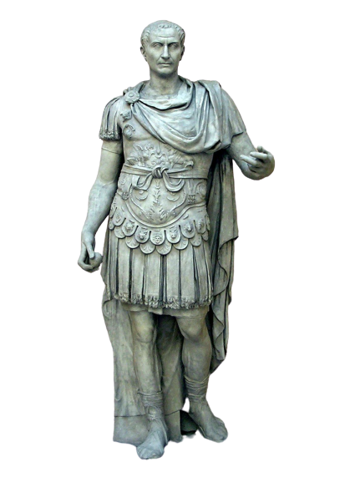
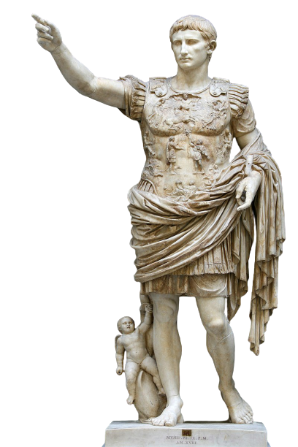
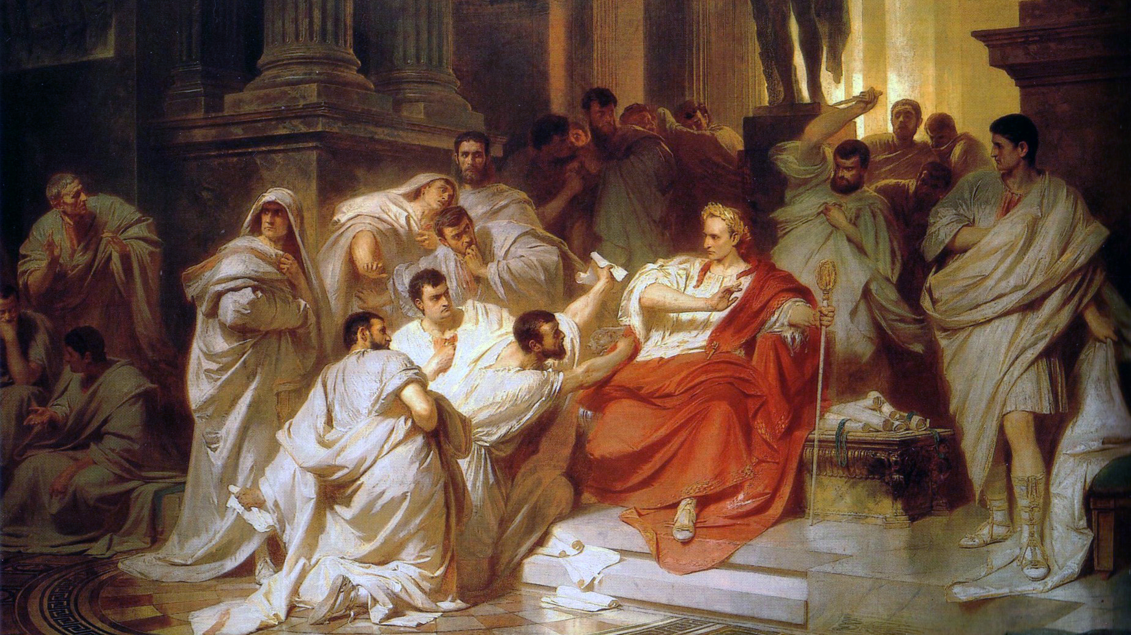
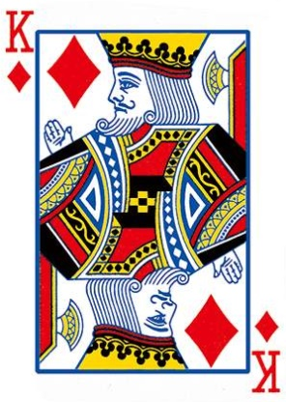
二、罗马帝国
1、背景：
①公元前49年，凯撒控制了元老院；元老院任免他为终身独裁官。
凯撒遇刺
②公元前31年，屋大维首创“元首制”，掌握了最高统治实权。
凯撒像
屋大维像

Slide 20
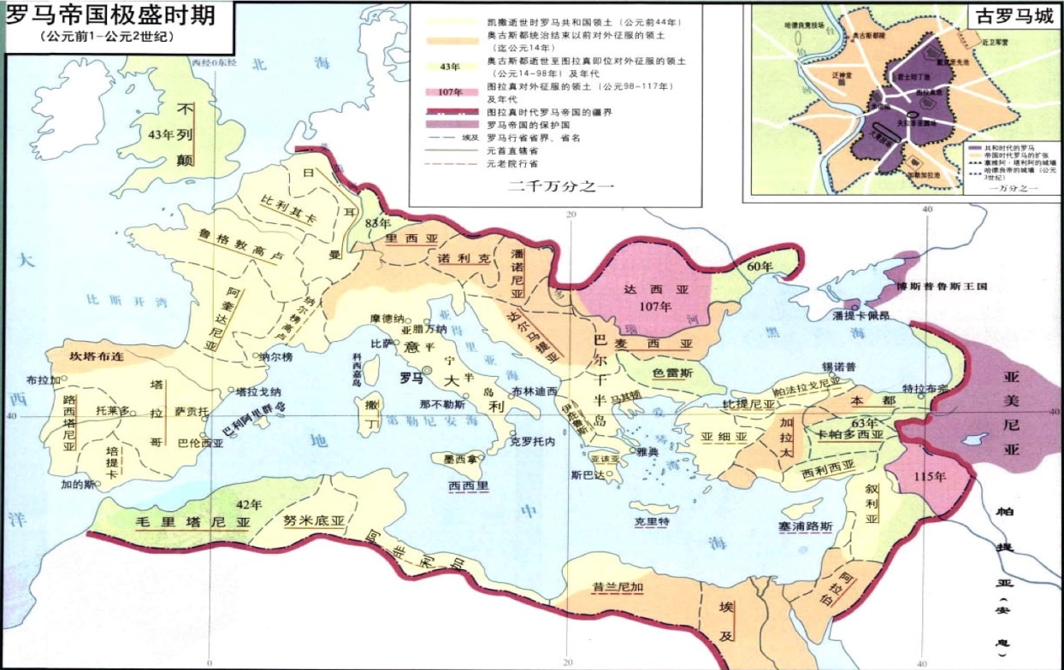
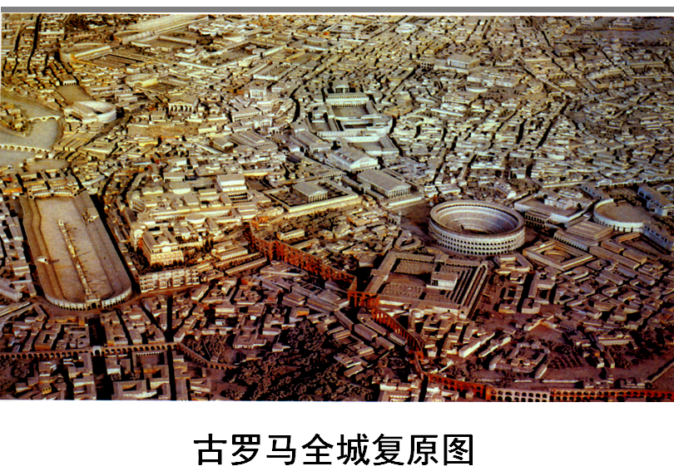
2、发展概况：
（1）建立：
公元前27年，屋大维建立罗马帝国。
（2）鼎盛：
2世纪，罗马帝国进入黄金时期。帝国的版图横跨欧、亚、非三洲，地中海成了罗马帝国的“内湖”。

Slide 21
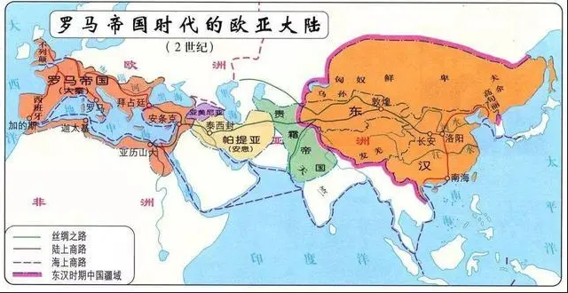

Slide 22
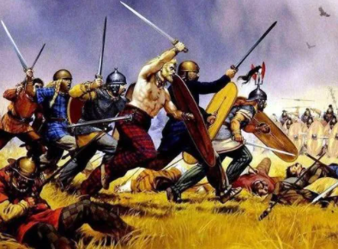
三、罗马帝国的衰亡
1、帝国衰落原因：
（1）内因：
长期的政治、经济大危机；
相关史事：罗马帝国危机的实质是奴隶制危机。罗马的经济主要依靠奴隶，罗马帝国晚期，由于奴隶处境日益悲惨，他们丧失了生产兴趣，而且奴隶人口不断减少，造成劳动力严重短缺;而长期依赖奴隶劳动，也使公民成为寄生阶级。罗马统治机构庞大，统治者穷奢极欲，社会奢靡享乐之风盛行。
（2）外因：
日耳曼人入侵。

Slide 23
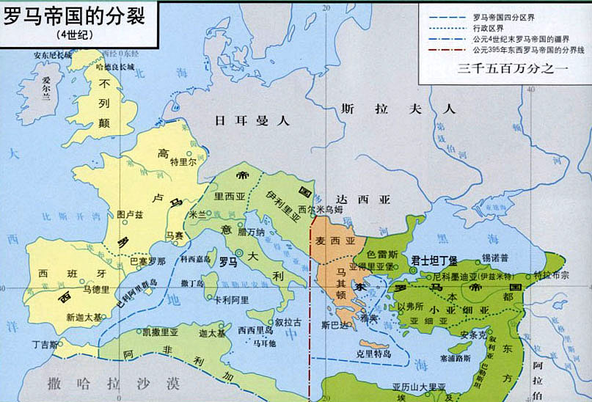
2、衰亡进程：
（1）分裂：
4世纪末，分裂为东西两个帝国；
（2）衰亡：
476年，西罗马帝国灭亡。(标志着西欧奴隶社会结束，
开始向封建社会过渡)

Slide 24
从年代尺学历史
用罗马历史发展的过程证明“Rome wasn’t built in a day.” (谚语) （罗马不是一天建成的）
根据年代尺上所标出的时间，请说出反映“古代罗马历史演变”中的重大事件。
罗马共
和国建
立
统一意
大利半
岛
称霸地
中海
罗马帝
国建立
成为强大
帝国
罗马帝
国分裂
西罗马帝
国灭亡
公元
元年
公元2
世纪
公元3
世纪
公元
395年
公元
476年
公元前
509年
公元前
3世纪
公元前
2世纪
中叶
公元前
27年
罗马帝国时期
罗马共和国时期

Slide 25
四、小结
兴 起
意大利半岛台伯河畔
罗马城邦和罗马帝国
建立：BC509年
权力机构：元老院、执政官、公民大会、保民官
罗马共和国
法律文献：《十二铜表法》
对外扩张：三次布匿战争
衰亡：斯巴达克起义
建立：BC27年，屋大维掌权
罗马
帝国
强盛：2世纪，地中海成为“内湖”
分裂：4世纪末，分为东西罗马
灭亡：476年，西罗马灭亡

